Slide 1
Metodologia da Investigação - Análise de Dados Qualitativos
Helena Serra
Secção de Sociologia
Departamento de Ciências Sociais

Slide 2
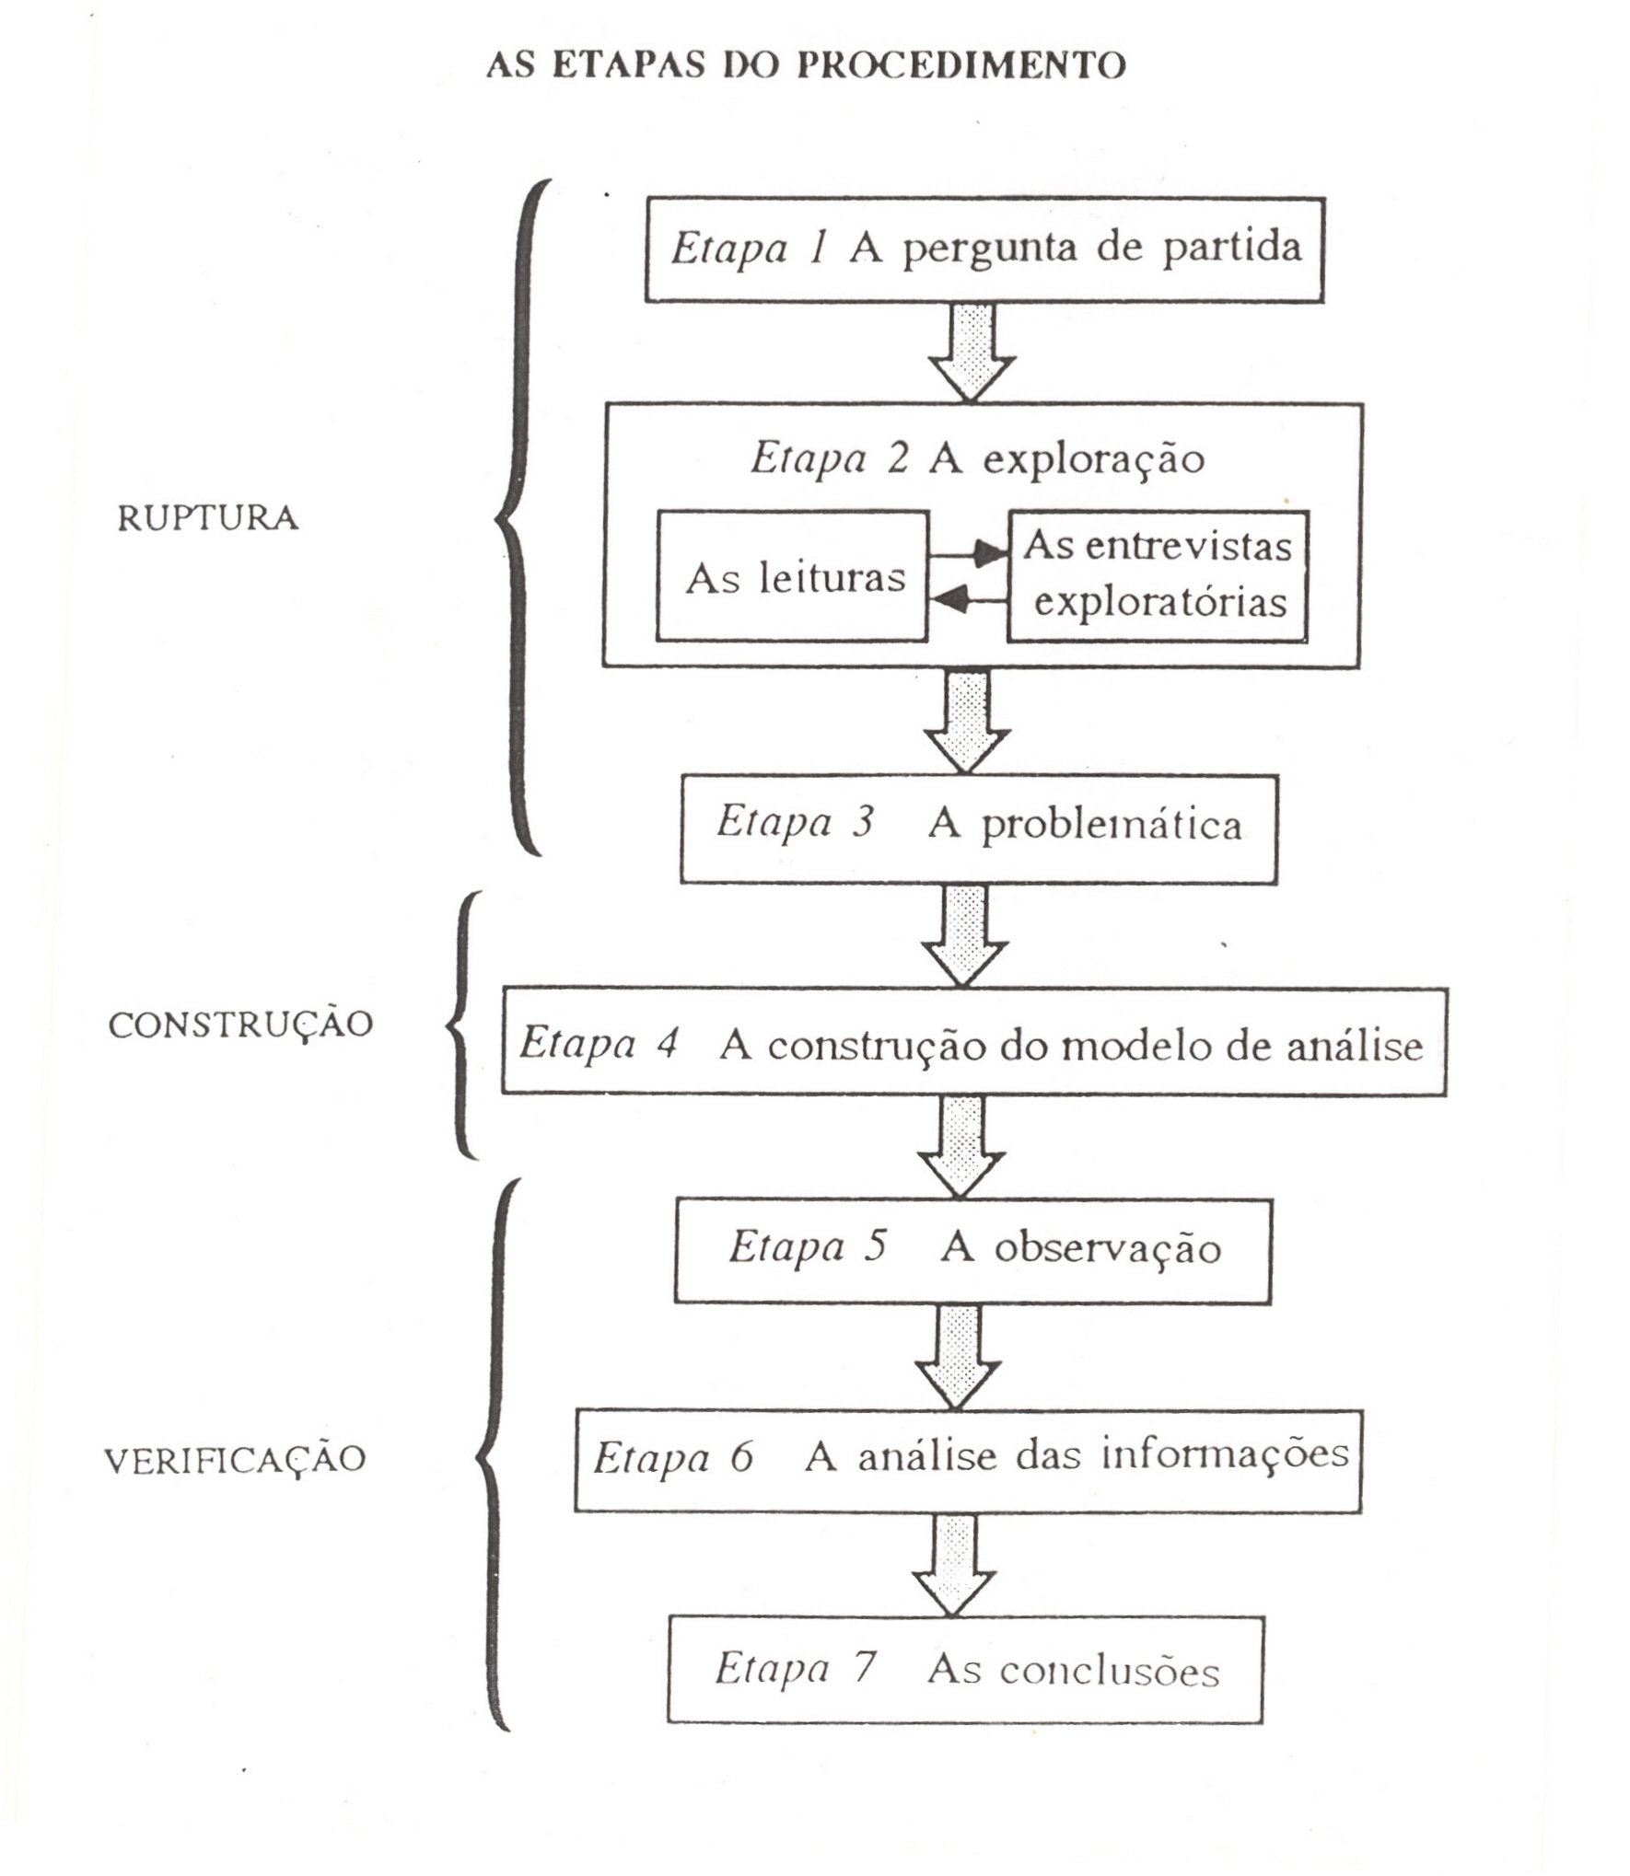

Slide 3
Análise documental
Permite passar de um documento primário (em bruto) para um documento secundário (representação condensada da informação)

Slide 4
Leitura das entrevistas
Depois de transcritas, as entrevistas são impressas
Passa-se à fase da leitura atenta.
Sugestões:
Azul: factos
Amarelo: frases ilustrativas do discurso que queremos mais tarde aproveitar
Vermelho: frases ou sequências cujo significado não foi apreendido de imediato
Outra cor: surpresas no discurso
Guerra, Isabel C. (2006), Pesquisa Qualitativa e Análise de Conteúdo, Estoril: Princípia Editora, pág. 70

Slide 5
ANÁLISE DE DADOS (ESPIRAL) Procedimentos Exemplos
Narrativa
Representar Matriz, árvore,
Visualizar proposições
Descrever Contexto,
Classificar, Categorias
Interpretar Comparações
Ler, Reflectir,
Criar memorandos Escrever notas
através das questões
Organizar
os dados Ficheiros,
Unidades,
Organizar
Dados
(texto, imagem, áudio …)
Helena Serra (SOCIUS/ISEG)

Slide 6
ANÁLISE DOS DADOS UTILIZAÇÃO DE SOFTWARES
VANTAGENS:
. Permitem a construção de um sistema organizado de armazenamento de dados (ficheiros)
. Fácil e rápida recuperação da informação
DESVANTAGENS:
. Aprender a trabalhar com o programa
. Podem erradamente substituir uma análise muito cuidadosa dos dados

Slide 7
SOFTWARES PARA ANÁLISE DE DADOS QUALITATIVOS
Actualizações e demonstrações de software:
http://www.soc.survey.ac.uk/caqdas/
Programas com aplicação às Ciências Sociais:
. TIPO I – programas recuperadores de texto
. TIPO II – programas para a “construção de uma teoria”

Slide 8
SOFTWARES PARA ANÁLISE DE DADOS QUALITATIVOS
Programas TIPO I
. Kwalitan
. The Ethnograph
Características:
. Análise de conteúdo simples
. Divisão do texto em segmentos
. Codificação de segmentos de texto
. Pesquisa de texto dentro de uma categoria ou combinação entre categorias.

Slide 9
SOFTWARES PARA ANÁLISE DE DADOS QUALITATIVOS
Programas TIPO II
. ALAS-ti
. NUD.IST
. MaxQDA
Características:
. Possuem todas as funções dos softwares TIPO I
. Estabelecem conexões entre categorias
. Desenvolvem esquemas de categorias com vários níveis
. Formulam esquemas conceptuais que permitem testar a sua adequação aos dados.
. São organizados a partir de um sistema de regras baseadas numa lógica de análise booleana completa.

Slide 10
CRITÉRIOS PARA A SELECÇÃO DE UM SOFTWARE
A estruturação e tipo de dados da investigação;
O suporte dado à codificação;
As possibilidades de elaborar notas sobre os textos ou sobre as codificações;
as possibilidades de procura e apresentação dos dados;
As possibilidades de estabelecer relações entre os dados.

Slide 11
Estruturação e Tipo de Dados
a) Dados provenientes de fontes múltiplas / menos estruturados
TIPO II:
. estabelecer conexões entre diferentes fontes
. anexar um “marcador” que permite saber a origem da informação.
b) Dados provenientes de fontes únicas / mais estruturados TIPO I

Slide 12
Codificação
Distribuir dados por categorias através da indexação de códigos a segmentos de texto.
TIPO I – permitem pesquisar o texto com base em palavras-chave (pré-definidas):
localizar palavras
expressões
frases
(…e combinação destas)
TIPO II – quando é necessário uma codificação com elevado grau de complexidade:
. Permitem atribuir mais do que uma categoria a um segmento de texto.

Slide 13
Notas
. Apenas alguns softwares TIPO II permitem escrever notas.
. Alguns softwares (ATLAS-ti e NUD-IST) permitem ligar notas ou considerações analíticas a segmentos específicos do texto
OBJECTIVO: teorizar a partir dos dados

Slide 14
Estabelecer ligações entre dados
1º nível: inserção de uma categoria numa categoria mais geral ou subdivisão de uma categoria em subcategorias (TIPO I e TIPO II)
2º nível: estabelecer conexões entre vários tipos de dados (notas de campo; entrevistas; categorias; vídeos, …). Apenas TIPO II.

Slide 15
CRITICAS À UTILIZAÇÃO DE SOFTWARES PARA ANÁLISE QUALITATIVA
. Nova ortodoxia em relação à análise qualitativa
. Análise muito simplificada e mecanizada
. A análise qualitativa é muito mais do que codificar dados
. A ambiguidade e as questões de contexto são centrais na análise qualitativa e não podem ser neutralizadas
. A análise qualitativa implica “conhecimento tácito” que não pode ser formalizado.

Slide 16
ANÁLISE DE CONTEÚDO: . Análise de conteúdo (análise quantitativa) . Análise de conteúdo qualitativa

Slide 17
ANÁLISE DE CONTEÚDO
. Metodologia de análise de dados
. Realiza-se de forma sistemática, objectiva e quantitativa
. Analisar o conteúdo de um texto
. Minimização das idiossincrasias do investigador

Slide 18
ANÁLISE DE CONTEÚDO
APLICAÇÃO
. Suporte linguístico (escrito e oral)
. Suporte icónico (sinais, grafismos, imagens, filmes …)
. Outros códigos semióticos que, não sendo linguísticos ou icónicos, podem ser portadores de significações (musica, comportamentos, espaços, …)

Slide 19
ANÁLISE DE CONTEÚDO Retrospectiva Histórica
1. Análise de conteúdo qualitativa sem rigor científico (inícios século XX – 1940)
2. Análise de conteúdo quantitativa com rigor científico
(anos 40 e 50)
3. Análise de conteúdo quantitativa/qualitativa de rigor científico (1950 - …)

Slide 20
ANÁLISE DE CONTEÚDO Etapas
1. Pré-análise
2. Exploração do material
3. Tratamento dos resultados

Slide 21
ANÁLISE DE CONTEÚDO Operações mínimas
Delimitação dos objectivos e definição de um quadro de referência teórico
Constituição do corpus da análise
Construção de um sistema de categorias e de indicadores
Definição das unidades de análise
Elaboração de procedimentos que assegurem a sua fiabilidade e validade
Quantificação: análise de ocorrências; análise avaliativa; análise estrutural

Slide 22
ANÁLISE DE CONTEÚDO Produtos
Estudo puramente descritivo
Análises normativas
Análises transversais
Análises longitudinais
Estudos que servem de indicadores culturais
Combinação de desenhos paralelos

Slide 23
ANÁLISE DE CONTEÚDO
VANTAGENS
. Funciona como técnica não obstrutiva (evita enviesamentos)
. Implica poucos custos
. Útil quando determinadas informações são/estão inacessíveis
. Permite analisar grandes quantidades de dados

Slide 24
ANÁLISE DE CONTEÚDO
DESVANTAGENS
. Pode conduzir a resultados “ilusórios” (ex. referências a determinados objectos podem fazer parte da estratégia de um sujeito para esconder outros objectos, estes sim relevantes)
. Em algumas circunstâncias pode produzir apenas um conhecimento probabilístico
. Incapaz de revelar os conteúdos ocultos ou não manifestos da mensagem
. Pode induzir o investigador a dar prioridade à análise de frequência. Muitas vezes resume-se apenas a uma contagem de termos.

Slide 25
ANÁLISE DE CONTEUDO QUALITATIVA
o exemplo da ANÁLISE DE DISCURSO ….
Discurso:
. uma construção social
. o objecto de estudo
. um conceito: enunciado e enunciação
Análise de discurso:
. As figuras do discurso
. A formação discursiva
. Desconstruir o(s) discurso(s)
Helena Serra (SOCIUS/ISEG)

Slide 26
Na análise de discurso …
Enunciado – a história contada; o que é dito.
Enunciação – a forma como a história é contada; a forma de dizer; a forma de contar.
OBJECTIVO: desconstruir o(s) discurso(s)

Slide 27
Na análise de conteúdo …
Aborda o conteúdo como objecto de estudo
OBJECTIVO: evidenciar os temas mais relevantes da mensagem, a partir da quantificação de items

Slide 28
Bibliografia
Bardin, Laurence (2004[1977], Análise de Conteúdo, Lisboa: Edições 70.
Carmo, Hermano e Ferreira, Manuela M. (1998), Metodologia da Investigação, Lisboa: Universidade Aberta.
Creswell, John W. (2009), Research Design – Quantitative, Qualitative and Mixed Methods Approaches, London: Sage
Ghiglione e Matalon (2001), O Inquérito, Oeiras: Celta Editora.
Guerra, Isabel C. (2006), Pesquisa Qualitativa e Análise de Conteúdo, Estoril: Princípia Editora.
Quivy, Raymond e Campenhoudt, Luc Van (1992), Manual de Investigação em Ciências Sociais, Lisboa, Gradiva

Slide 29
Metodologia da Investigação - Estudo(s) de Caso
Helena Serra
Secção de Sociologia
Departamento de Ciências Sociais

Slide 30
Estudo de caso:
Exploração de um “sistema delimitado” ou CASO
. Todas as conclusões referem-se apenas ao caso.

Slide 31
Estudo de caso
Implica a presença continuada e prolongada do/a investigador/a nos contextos sociais em estudo, o contacto directo com as pessoas e situações.
Incide sobre uma pequena unidade social:
Aldeia,
Bairro,
Fábrica/empresa,
Hospital/unidade hospitalar,
Escola,
Grupo social em particular (ex. Grupo religioso)...
Requer a existência de um
Plano/agenda de investigação

Slide 32
Estudo de caso
Importância dos informantes privilegiados
Geralmente, cultiva-se o relacionamento mais frequente com algumas pessoas, visando:
Facilitar a inserção na unidade social em observação;
Observar os respectivos modos de vida, práticas e representações sociais.
Obter informação sobre as redes de relações na unidade social em estudo.
Obter informações sobre outras pessoas e factos relevantes.

Slide 33
Pode recorrer a:
Análise de documentação e arquivos
Entrevistas
Questionários
Observação directa (participante ou não participante...)

Slide 34
Principais vantagens
1. Dados em primeira-mão
2. Tempo real; análise retrospectiva;dados imprevistos, incontroláveis pelos observados
Principais limitações
1. Dificuldade de acesso
2. Risco de parcialidade da parte do observador
3. Tempo requerido
4. Dificuldades em codificar e interpretar
5. Financiamento (método oneroso)

Slide 35
A opção...
- Depende do tipo de problema a analisar.
Nº de casos a estudar.
Complexidade do fenómeno a estudar.
Meios financeiros disponíveis.

Slide 36
Comparação de diferentes métodos de recolha de dados
Método | Principais vantagens | Principais limitações
ENTREVISTAS | Obtenção de dados sobre uma grande variedade de temas Profundidade e riqueza de informação Contacto entre entrevistador e entrevistado (empatia, adaptação das questões ao contexto…) | Método oneroso Respostas estão sujeitas à interpretação do entrevistador Problemas de análise de conteúdo
QUESTIONÁRIOS | Respostas quantificáveis Facilidade de utilização em amostras grandes (extensivas) Obtenção de dados numerosos Menos dispendioso que o método anterior | Ausência de contacto entre entrevistador e entrevistado Impossibilidade de explorar contradições patentes nas respostas
OBSERVAÇÃO | Dados em primeira mão sobre o comportamento das pessoas Tempo real; análise retrospectiva;dados imprevistos, incontroláveis pelos observados | Risco de parcialidade da parte do observador Método oneroso Dificuldades em codificar e recodificar
ANÁLISE DOCUMENTAL | Material objectivo, que não deixa espaço para a interpretação Dados facilmente quantificáveis | Dificuldades de acesso e de análise Problemas de codificação e descodificação

Slide 37
Citações e referenciação bibliográfica

Slide 38
Referências bibliográficas
USAR:
Justificar e apoiar argumentos;
Permitir comparações com resultados de outros trabalhos de investigação;
Mostrar a nossa familiaridade com o tema.

Slide 39
Referências bibliográficas
NÃO USAR:
Impressionar os leitores com a vastidão das nossas leituras;

Slide 40
Referências bibliográficas
NÃO USAR:
Impressionar os leitores com a vastidão das nossas leituras;
Salpicar o nosso trabalho de nomes e citações;

Slide 41
Citações
Trata-se de elementos retirados das referências bibliográficas recolhidas e analisadas.
Transcrições literais
Síntese da fundamentação/do pensamento de uma parte do texto
Em ambos os casos, é necessário referenciar a fonte.

Slide 42
Citações
Devem ser citadas todas as ideias específicas, as opiniões e os factos que não são da autoria de quem escreve.
Quando é que se cita?
Quando a citação é objecto de análise.
Quando apoia/suporta a nossa interpretação.

Slide 43
Citações (algumas regras...)
As transcrições são colocadas no trabalho entre aspas (" ").
Citar sobretudo em relação a uma ideia própria relativamente nova (que precisa do apoio/legitimação de “uma autoridade”).
Citar autores que realizaram estudos nacionais e estrangeiros.
Deve-se indicar a origem (fonte), o ano e o número da página da qual se extraiu a citação (referência bibliográfica).

Slide 44
Exemplo: transcrição literal
As modificações têm sido de tal forma intensas que parte considerável da literatura sugere mesmo o conceito de sociedade de informação. De acordo com Moniz e Kovács, esta pode ser “entendida como uma sociedade centrada não tanto na produção de bens, mas na produção de uma grande diversidade de serviços baseada em conhecimentos e na produção, tratamento e transmissão de informação” (2001: 25).

Slide 45
Bibliografia final (método anglo-saxónico)
Bibliografia
Moniz, António Brandão e Kovács, Ilona (2001), Sociedade da Informação e Emprego, Direcção-Geral do Emprego e Formação profissional, Ministério do Trabalho e da Solidariedade, Cadernos de Emprego 28.
Moreira, António José (2001), Compêndio de Leis de Trabalho, Coimbra: Livraria Almedina.
Neves, José (2001), “Aptidões individuais e teorias motivacionais”, in Ferreira, José Mª; Neves, J.; Caetano, A.(orgs), Psicossociologia das Organizações, Lisboa: Editora McGraw-Hill, pp: 255-279.
OCDE / OECD (2001), Society at a Glance – OECD Social Indicators.
Payne, Geoff (2000), Social Divisions, London: Macmillan Press:

Slide 46
Outra possibilidade (método tradicional):
As modificações têm sido de tal forma intensas que parte considerável da literatura sugere mesmo conceito de sociedade de informação. De acordo com Moniz e Kovács, esta pode ser “entendida como uma sociedade centrada não tanto na produção de bens, mas na produção de uma grande diversidade de serviços baseada em conhecimentos e na produção, tratamento e transmissão de informação” (1).
[texto continuaria até à nota de rodapé]
1. Moniz, António Brandão e Kovács, Ilona, Sociedade da Informação e Emprego, Direcção-Geral do Emprego e Formação profissional, Ministério do Trabalho e da Solidariedade, Cadernos de Emprego 28, 2001. p. 25.

Slide 47
Bibliografia final (método tradicional)
Bibliografia
Moniz, António Brandão e Kovács, Ilona, Sociedade da Informação e Emprego, Direcção-Geral do Emprego e Formação profissional, Ministério do Trabalho e da Solidariedade, Cadernos de Emprego 28, 2001.[a data passou para o final da referência.]
Moreira, António José, Compêndio de Leis de Trabalho, Livraria Almedina, Coimbra, 2001 [o local segue-se à editora]
Neves, José, “Aptidões individuais e teorias motivacionais”, in: Ferreira, José Mª; Neves, J.; Caetano, A.(orgs), Psicossociologia das Organizações, Editora McGraw-Hill, Lisboa, 2001, pp:255-279.
OCDE / OECD, Society at a Glance – OECD Social Indicators,2001.
Payne, Geoff, Social Divisions, Macmillan Press, London,2000.

Slide 48
Citações indirectas
As citações podem ser indirectas, por exemplo:
O fenómeno da flexibilidade laboral é visto como um reflexo das pressões competitivas despoletadas pelo processo de globalização (Kovács, 1998, 2002)
(2000a,b)

Slide 49
Ainda outro exemplo...
As citações podem ser indirectas:
e reportarem-se a ideias já veiculadas por vários/as autores/as. Neste caso, deve ser respeitada a ordem cronológica
(Para trabalhos do mesmo ano, adopta-se o critério da ordenação alfabética a partir do último nome do autor).
Vejamos:
Para alguns autores, a participação do Estado será requerida num contexto de flexigurança (e.g., Castel, 1995; Touraine, 1999a; Boyer, 2000; Santos, B. 2001; Supiot, et al., 2001; Hespanha et al., 2001; Petrella, 2002 ).
Notes:
e.g., na medida em que não foram esgotadas, no nosso texto, as referências aos autores que abordam esta problemática. [e.g. = por exemplo] (está presente o método anglo-saxónico).

Slide 50
Citações (algumas regras...)
Se o texto for uma co-autoria de vários autores deve citar-se da seguinte maneira:
Exemplo para dois autores: (Kovács e Castillo, 1998)
Exemplo para três autores: (Gallie, White e Tomlinson, 1998 )
Exemplo para mais de três autores: (Bairrada, M. et al., 2002) [em itálico]
Exemplo de uma obra que se baseia numa edição original com data diferente (Smithson 1998 [1964]):

Slide 51
Citações e abreviaturas: exemplos
Homens e mulheres têm direito a partilhar a esfera profissional e familiar em condições de igualdade (2).
2. Duncan, S., ibid., p.22. [a obra a que se refere a citação foi referenciada imediatamente antes/na nota anterior/Outro autor]

Slide 52
Exemplos
Homens e mulheres têm direito a partilhar a esfera profissional e familiar em condições de igualdade (1)
1. Idem, p.46. [o mesmo autor e a mesma obra a que se refere a citação foram referenciados imediatamente antes/na nota anterior, mas a página é diferente]

Slide 53
Exemplos
Homens e mulheres têm direito a partilhar a esfera profissional e familiar em condições de igualdade (Duncan, ibid.: 22)
Em caso de opção pelo estilo anglo-saxónico. Não se usaria nota de rodapé (só a bibliografia final)

Slide 54
Exemplos
Homens e mulheres têm direito a partilhar a esfera profissional e familiar em condições de igualdade (1)
1. Duncan, op. cit., p.46. [já houve referência a esta obra no texto mas, de permeio, existe uma referência a uma outra obra ou autor]
op. cit. (opus citatum = na obra citada).

Slide 55
Exemplos
Homens e mulheres têm direito a partilhar a esfera profissional e familiar em condições de igualdade (1)
1. Idem, ibidem [o mesmo autor, a mesma obra e a mesma página foram referenciadas imediatamente antes/na nota anterior]
Abreviatura de ibidem (no mesmo lugar)
Ou: id. Ibid.

Slide 56
Exemplos
Homens e mulheres têm direito a partilhar a esfera profissional e familiar em condições de igualdade (id. Ibid.)

Slide 57
Na página anterior:
A Europa, no seu conjunto, demarca-se por uma certa heterogeneidade de políticas de apoio à igualdade de género (ainda que, no âmbito da UE, alguns esforços estejam a ser desenvolvidos no sentido da harmonização). (1)
Este texto procura analisar a situação em Portugal.
1. Forsberg, G.; Gonas, L; Perrons, D., "Paid work: participation and liberation", in: Duncan, Simon e Pfau-Effinger, Birgit, Gender, Economy and Culture in the European Union, Routledge, London, 2000, p. 42.
p. = página
pp.= páginas

Slide 58
Perante a estranheza…
Segundo Júlio Paiva (1997: 25), o poder deve ser devolvido aos homens (sic!)

Slide 59
Quando a citação literal contempla aspas…
Segundo outro autor, as novas tecnologias “obrigam a uma adaptação sistemática do factor trabalho em termos de um novo ‘saber fazer’ expresso na exigência de novas competências, novas qualificações, novos ritmos, novos gestos, novas pausas, novos tempos e movimentos e, necessariamente, novas capacidades cognitivas e comportamentais” (Ferreira, 2001b: 5).
As aspas transformam-se em apóstrofos

Slide 60
Quando há partes na citação que não interessam para o nosso trabalho…
Myrdal e Klein mostraram-se apreensivas quanto à qualidade das pessoas no futuro, porquanto se correria o risco de as mães não cumprirem as suas funções maternais. "A saúde mental e a felicidade das gerações vindouras depende (...) do amor e da segurança providenciados durante a infância. Neste sentido, as mulheres carregam o peso especial da responsabilidade pela qualidade futura das nossas pessoas" (1968 [1958]:12, tradução livre).

Slide 61
Citações
Caso acrescentemos palavras ou frases, devem estar entre parênteses rectos (Os parênteses rectos utilizam-se para evidenciar uma intervenção que é da nossa autoria/responsabilidade, permitindo distinguir-se de parênteses curvos usados no texto original). Exemplo:
Retomando Fitoussi e Rosanvallon (1997:14), "As variáveis topológicas e biográficas assumiram [na sociedade actual] uma importância acrescida (...). Já não são apenas identidades colectivas relativamente estáveis que precisamos de descrever, mas também percursos individuais e as suas variações no tempo (...). “

Slide 62
Tradução de textos…
Myrdal e Klein mostraram-se apreensivas quanto à qualidade das pessoas no futuro, porquanto se correria o risco de as mães não cumprirem as suas funções maternais. "A saúde mental e a felicidade das gerações vindouras depende (...) do amor e da segurança providenciados durante a infância. Neste sentido, as mulheres carregam o peso especial da responsabilidade pela qualidade futura das nossas pessoas" (1968 [1958]:12, tradução livre).
O original, neste caso em inglês, deveria aparecer em nota de rodapé (ou vice-versa: a tradução)

Slide 63
Realçado nosso…
Myrdal e Klein mostraram-se apreensivas quanto à qualidade das pessoas no futuro, porquanto se correria o risco de as mães não cumprirem as suas funções maternais. "A saúde mental e a felicidade das gerações vindouras depende (...) do amor e da segurança providenciados durante a infância. Neste sentido, as mulheres carregam o peso especial da responsabilidade pela qualidade futura das nossas pessoas" (1968 [1958]:12, tradução livre, realçado nosso).
O original, neste caso em inglês, deveria aparecer em nota de rodapé (ou vice-versa: a tradução)

Slide 64
Citações
Citações pequenas podem ser inseridas no texto (4-5 linhas).
As citações longas (mais de 5 linhas) devem constituir um parágrafo único, recuado (aproximadamente 1 cm) em relação às margens esquerda e direita do texto, devendo o espaçamento das linhas ser menor, ou colocado em itálico, (neste caso, dispensa as aspas).

Slide 65
BIBLIOGRAFIA
Barañano, A. M. (2004), Métodos e Técnicas de Investigação em Gestão, Lisboa: Edições Sílabo.
Ceia, C. (1995), Normas para Apresentação de Trabalhos Científicos, Lisboa: Editorial Presença.
Eco, H. (1977), Como Se Faz Uma Tese em Ciências Sociais, Lisboa: Editorial Presença.
Público (1998), Livro de Estilo.
Severino, A. J. (2006), Metodologia do Trabalho Científico, São Paulo: Cortez Editora.

